Slide 1
Normalizácia dátového modelu

Slide 2
Funkčné závislosti
Definícia - Funkčná závislosť
Ak existuje relácia R s relačnou schémou R(A,B), kde A a B sú množiny atribútov, potom hovoríme, že množina atribútov B je funkčne závislá od množiny atribútov A, vtedy a len vtedy, keď pre každú kombináciu hodnôt atribútov A existuje práve jedna kombinácia hodnôt atribútov B.
♦

Slide 3
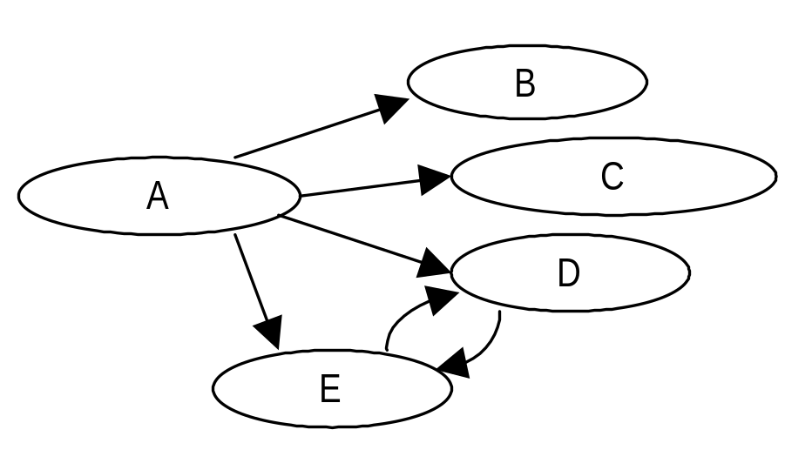
príklad
Majme reláciu
R(A, B, C, D, E), potom graf funkčných závislostí môže vyzerať nasledovne:

Slide 4
Elementárna funkčná závislosť
Definícia - Elementárna funkčná závislosť je taká funkčná závislosť A→B, keď atribút A je atomický.

Slide 5
Úplná funkčná závislosť
Definícia - Ak existuje relácia R s relačnou schémou R(A,B), kde A a B sú množiny atribútov, potom hovoríme, že množina atribútov B je úplne funkčne závislá od množiny atribútov A, vtedy a len vtedy, keď množina atribútov B je funkčne závislá od celej množiny atribútov A a nie od ľubovoľnej kombinácie podmnožiny atribútov množiny atribútov A.

Slide 6
Vzájomná funkčná závislosť
Definícia - Ak existuje relácia R s relačnou schémou R(A,B) hovoríme, že množiny atribútov A a B sú vzájomne funkčne závislé, ak platí, že B je funkčne závislé od A (A→B) a zároveň A je funkčne závislé od B (B→A).
♦
Označenie A↔B znamená, že množiny atribútov A a B sú vzájomne funkčne závislé.

Slide 7
Triviálna funkčná závislosť
Definícia - Ak existuje relácia R s relačnou schémou R(A,B), kde A a B sú množiny atribútov, triviálna funkčná závislosť je keď platí, že A je funkčne závislé od dvojice A,B.

Slide 8
Triviálna funkčná závislosť
Definícia - Ak existuje relácia R s relačnou schémou R(A,B), kde A a B sú množiny atribútov, triviálna funkčná závislosť A→B je keď platí, že množina atribútov B je podmnožinou množiny atribútov A.

Slide 9
Netriviálna funkčná závislosť
Definícia - Ak existuje relácia R s relačnou schémou R(A,B), kde A a B sú množiny atribútov, netriviálna funkčná závislosť A→B je taká, že aspoň jeden z množiny atribútov B nie je z množiny atribútov A.

Slide 10
Úplne netriviálna funkčná závislosť
Definícia - Ak existuje relácia R s relačnou schémou R(A,B), kde A a B sú množiny atribútov, úplne netriviálna funkčná závislosť A→B je taká, že ani jeden z množiny atribútov B nie je z množiny atribútov A.

Slide 11
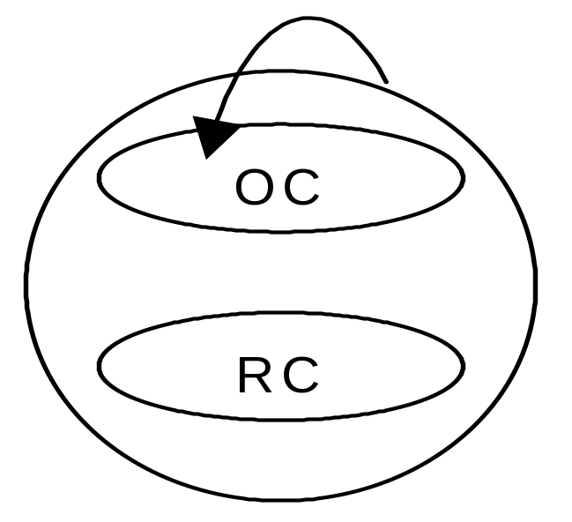
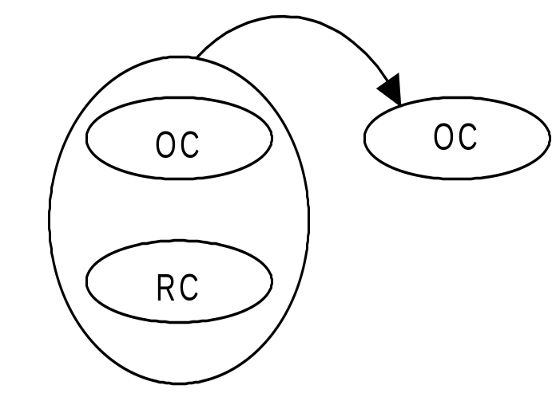
Triviálna funkčná závislosť

Slide 12
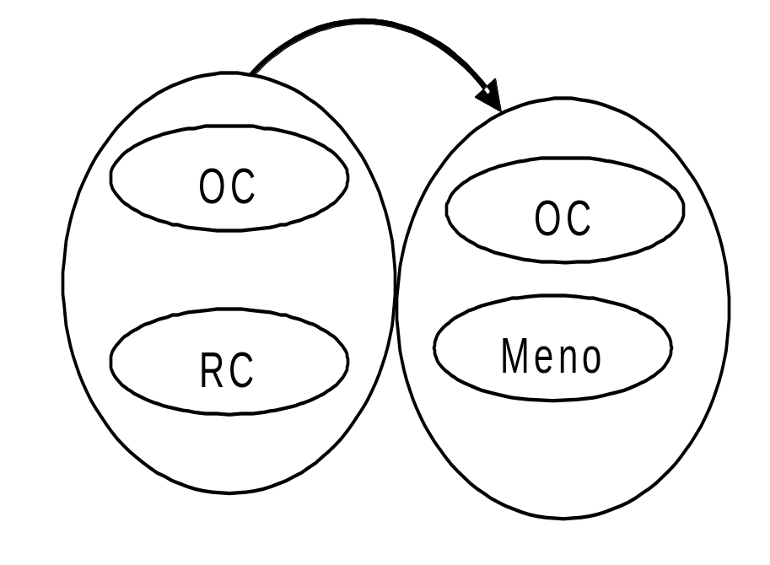
Netriviálna funkčná závislosť

Slide 13
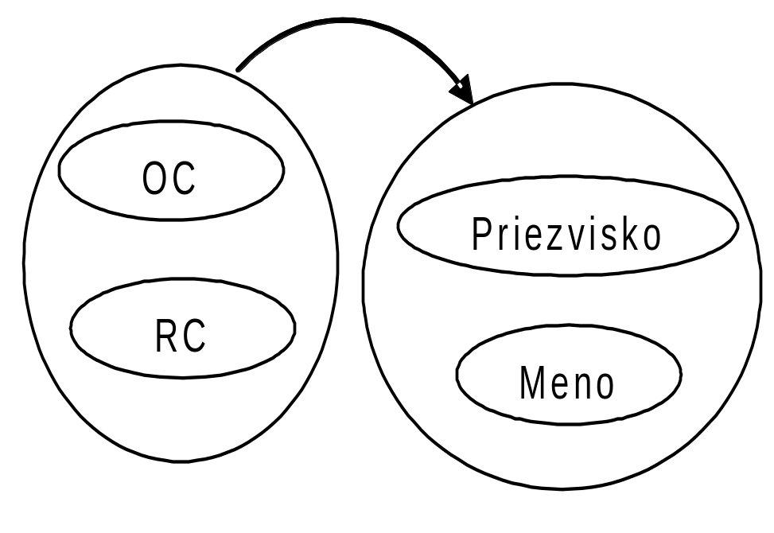
Úplne netriviálna funkčná závislosť

Slide 14
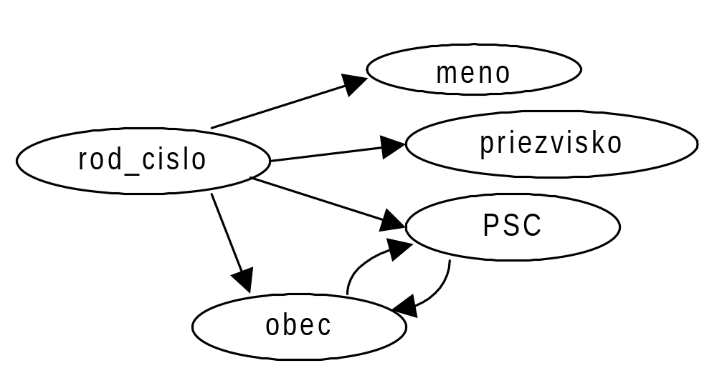
Príklad – Funkčné závislosti:
Osobne_udaje(rod_cislo, meno, priezvisko, PSC, Obec

Slide 15
Príklad – Funkčné závislosti:
Funkčná závislosť | Elementárna | Úplná | Vzájomná | Tranzitívna
RC→meno | Y | Y | N | N
RC→priezvisko | Y | Y | N | N
RC→PSC | Y | Y | N | Y
RC→obec | Y | Y | N | Y
PSC→obec | Y | Y | Y | N

Slide 16
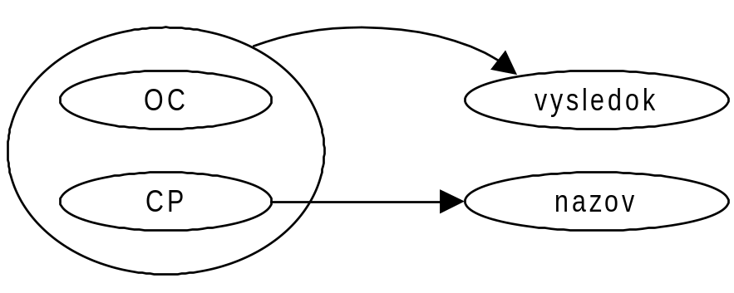
Príklad – Funkčné závislosti:
Zap_predmety(OC, CP, vysledok, nazov)
FZ | Elementárna | Úplná | Vzájomná | Tranzitívna
(OC, CP)→vysledok | N | Y | N | N
CP→nazov | Y | Y | N | N

Slide 17
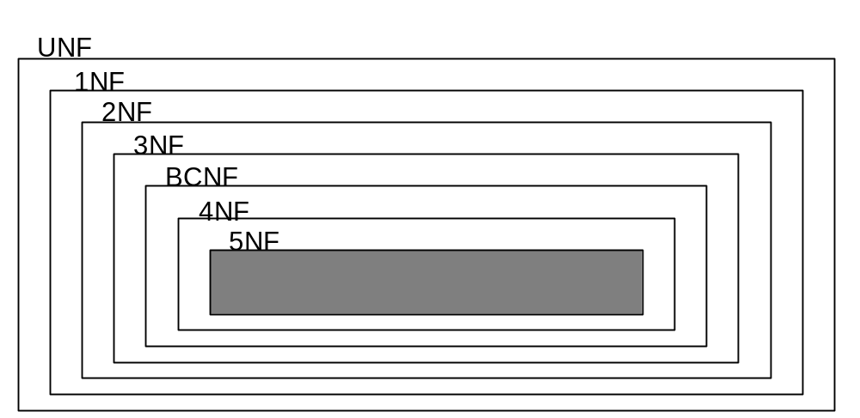
Normalizácia

Slide 18
Normalizácia
Relácie, ktoré nesplňujú podmienky príslušnej normálnej formy sú dekomponované na menšie relácie, ktoré musia spĺňať podmienky:
bezstratového spojenia v prípade potreby tvorby odvodených relácií
zachovania funkčných závislostí, čo znamená, že všetky funkčné závislosti v dátovom modeli budú zachované aj po dekompozícii.

Slide 19
Normalizácia
Anomálie:
Redundancia
Update anomália
Delete anomália

Slide 20
#Rod_cislo | Meno | Priezvisko | Ulica | Obec | PSC | Okres | St_prisl
801106/3456 | Peter | Novák | Kamenná 27 | Banská Bystrica | 97401 | Banská Bystrica | SR
800312/7845 | Stanislav | Steinmüller | Zelená 9 | Nové Mesto nad Váhom | 91501 | Trenčín | SR
790310/2145 | Juraj | Papún | Košická cesta | Michalovce | 07101 | Michalovce | SR
781001/3623 | Andrej | Janči | Tatranská 22 | Poprad | 05801 | Poprad | SR
781130/4454 | Zdeno | Svetkovský | Janka Borodáča 12 | Prievidza | 97101 | Prievidza | SR
791225/7452 | Rastislav | Kontroš | Kolárovce 12 | Kolárovce | 01401 | Bytča | SR
770913/3326 | František | Murgaš | Námestie SNP 15 | Banská Bystrica | 97401 | Banská Bystrica | SR
810608/4543 | Ľuboš | Lehotský | Orlové 16 | Orlové | 01701 | Považská Bystrica | SR
760103/2238 | Rudolf | Kováč | Bratislavská cesta 2 | Žilina | 01001 | Žilina | SR
796123/5471 | Stanislava | Slámová | Pivovarská 14/536 | Plzeň | 30100 | Plzeň | ČR
755022/8569 | Erika | Lipovská | Priečna ulica 35 | Bytča | 01401 | Bytča | SR
831215/7539 | Peter | Malík | Tulská 56 | Banská Bystrica | 97401 | Banská Bystrica | SR

Slide 21
Dekompozícia relácie
Ak je daná relácia R(A1,A2, …, An)
potom ju môžeme dekomponovať na relácie S(B1,B2, …, Bm) a T(C1,C2, …, Ck) také, že platí:
{A1,…, An}= {B1,… Bm)U{C1,…,Ck}
S(B1,…Bm) je projekciou R(A1,…, An)
T(C1,… Ck) je projekciou R(A1,…, An)

Slide 22
Dekompozícia relácie
Ak je daná relácia R(A1,A2, …, An)
potom ju môžeme dekomponovať na relácie S(B1,B2, …, Bm) a T(C1,C2, …, Ck) také, že platí:
{A1,…, An}= {B1,… Bm)U{C1,…,Ck}
S=π _{B1,…Bm} (R)
T=π _{C1,… Ck} (R)

Slide 23
Prvá normálna forma (1NF)
Definícia - Relácia R je v 1. normálnej forme vtedy a len vtedy, keď neobsahuje opakujúce sa podskupiny dát (t. j. keď každý atribút je atomický).

Slide 24
Riešenie
dekompozícia –
relácia je rozdelená na dve relácie tak, že nová relácia bude obsahovať opakujúcu sa podskupinu dát a atribúty pôvodnej relácie, ktoré zabezpečia bezstratovosť spojenia.

Slide 25
Druhá normálna forma (2NF)
Definícia - Relácia R je v 2. normálnej forme vtedy a len vtedy, keď je v 1NF a každý nekľúčový atribút je úplne funkčne závislý od primárneho kľúča.

Slide 26
Riešenie
dekompozícia –
relácia je rozdelená na dve relácie tak, že nová relácia obsahuje funkčnú závislosť, ktorá porušila pravidlo 2NF, pričom musí byť zachovaná podmienka spätnej rekonštrukcie t.j. bezstratového spojenia.

Slide 27
Tretia normálna forma (3NF)
Definícia - Relácia R je v 3. normálnej forme, ak je v 2NF a každý nekľúčový atribút nie je tranzitívne funkčne závislý na primárnom kľúči.

Slide 28
Riešenie
dekompozícia –
relácia je rozdelená na dve relácie tak, že z tranzitívnej funkčnej závislosti odstránime jednu funkčnú závislosť tak, že vytvoríme novú reláciu, ktorá bude navyše obsahovať atribúty potrebné pre zabezpečenie bezstratového spojenia.

Slide 29
Prípad vzájomnej funkčnej závislosti
Ak súčasťou tranzitívnej závislosti sú aj atribúty vzájomne funkčne závislé, v tom prípade je nutné navrhnúť primárny kľúč novej relácie s ohľadom na požadované kritériá (pamäťové miesto, požiadavky aplikácie , …).

Slide 30
Boyce – Coddova normálna forma (BCNF)
Definícia - Determinant
Determinant je množina atribútov, na ktorej je iná množina atribútov funkčne závislá.
♦
Poznámka
A→B ⇒ A je determinant

Slide 31
Boyce – Coddova normálna forma (BCNF)
Definícia - BCNF
Relácia R je v BCNF vtedy a len vtedy, keď každý determinant relácie je kandidátom primárneho kľúča.

Slide 32
Boyce – Coddova normálna forma (BCNF)
Algoritmus normalizácie BCNF:
vytvor nenormalizovanú reláciu (UNR)
detekuj funkčné závislosti
test BCNF - je v BCNF⇒ KONIEC nie je v BCNF ⇒ dekompozícia
opakuj kroky 2,3 pre všetky relácie, ktoré vznikli

Slide 33
Anomálie medzi 3NF a BCNF
V praktických aplikáciách je väčšina relácií súčasne v 3NF a aj v BCNF. Ale napriek tomu existujú situácie, v ktorých sa stretávame s anomáliami, keď relácia je v 3NF, ale nie je v BCNF, alebo naopak. Najčastejšie sa s týmto typom anomálií stretávame v takých reláciách, ktoré obsahujú:
viac kandidátov PK
kandidát PK je kompozitný
kompozitní kandidáti PK sa prekrývajú

Slide 34
Relácia je v 3NF a nie je v BCNF
Majme reláciu VYUKA(#Student, #Predmet, #Ucitel) s nasledovnými výskytmi:
S1 | P1 | U1
S2 | P1 | U2
S2 | P2 | U3
S2 | P3 | U4
S3 | P1 | U1
S3 | P2 | U3
S4 | P1 | U5
S5 | P1 | U2

Slide 35
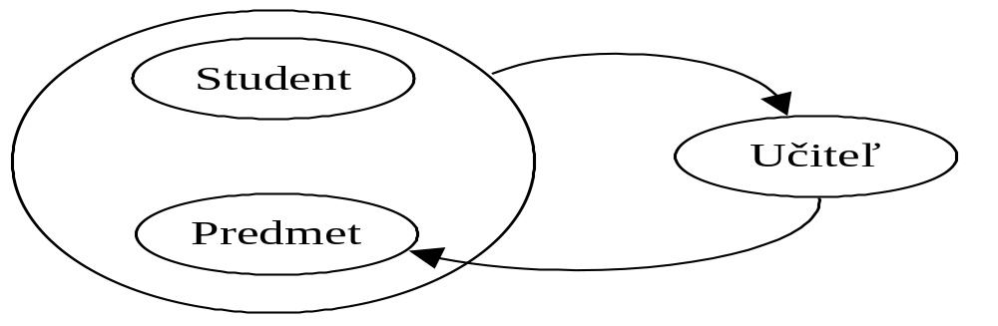
Relácia je v 3NF a nie je v BCNF
Majme reláciu VYUKA(#Student, #Predmet, #Ucitel) s nasledovnými výskytmi:
Pre dekompozíciu sa nám ponúkajú 3 varianty:
R1(#Student, #Ucitel), R2(#Student, #Predmet)
R1(#Ucitel, Predmet), R2(#Student, #Predmet)
R1(#Ucitel, Predmet), R2(#Student, #Ucitel)

Slide 36
Relácia je v BCNF a nie je v 3NF
Majme reláciu
R(os_cislo,rod_cislo,Meno,Priezvisko,PSC)
Kandidátmi v tejto relácii môžu byť atribúty os_cislo, alebo rod_cislo.

Slide 37
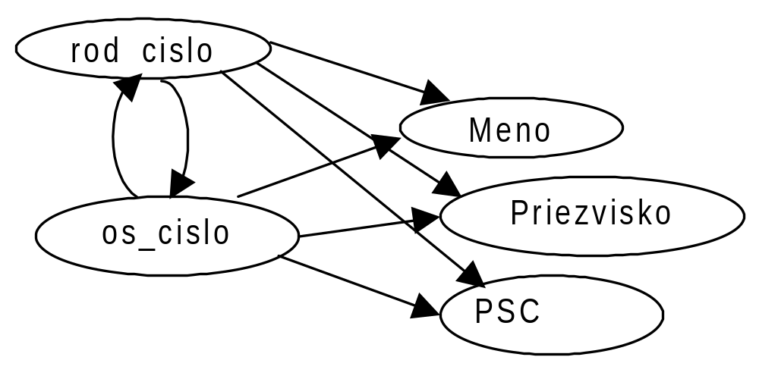
Relácia je v BCNF a nie je v 3NF

